Slide 1
Latent Dirichlet Allocation (LDA)
Jen-Wei, Cheng

Slide 2
自然語言處理 (NLP)
現今有很多把文件轉成向量的方式：
-one-hot
-n-gram: 把文件的n個字視為一個維度
-tf-idf: 檢視論文中每個字出現在各文件中的頻率並計算分數
-vector embedding:
使用類神經把字或文件轉成向量 (e.g. word2vec, doc2vec)
-topic model:
分析文件的主題，利用主題的「向量表示」代表文件 (topic embedding)
Notes:
Topic tilling >> topic + tfidf

Slide 3
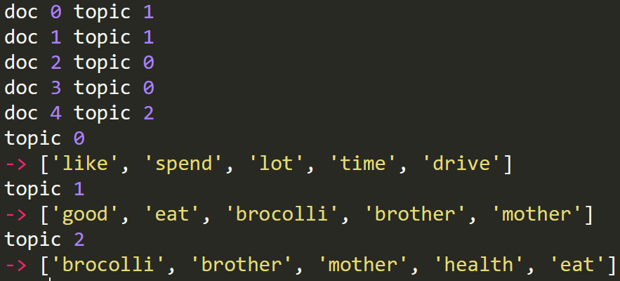
LDA簡介
假設每個字可以是在很多個主題內，文件也有可能含有多個主題
是一個考慮「主題-文件分布」以及「主題-文字分布」的機率數學模型

Slide 4
LDA估計的方式
Variation AL Inference (變分推導)
從PLSA演算法承襲而來，基本上就是使用EM演算法的方式
參數估計的方法很數學
實作套件: genism, keras
Gibbs Sampling (吉布斯採樣)
使用馬可夫鍊的原理估出最終的主題分布狀態
實作容易公式直覺
沒有最佳解→需要用經驗判定參數設定
實作套件: PyPI lda

Slide 5
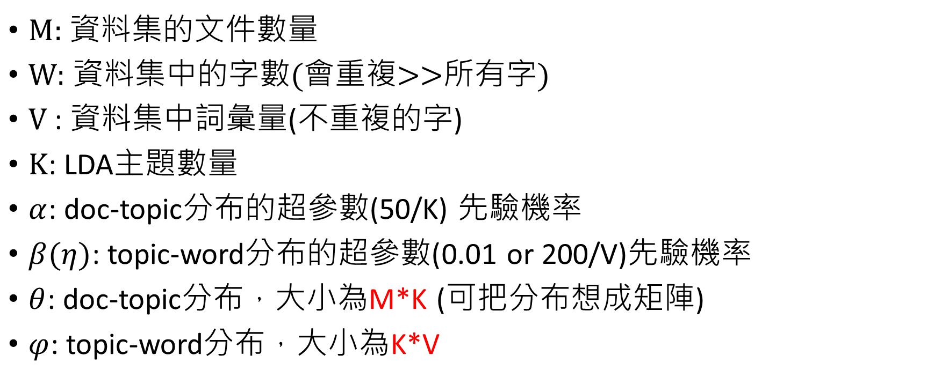
Gibbs Sampling公式
$M$: 資料集的文件數量
$W:$ 資料集中的字數(會重複>>所有字)
$V$: 資料集中詞彙量(不重複的字)
$K$: LDA主題數量
$α$: doc-topic分布的超參數(50/K) 先驗機率
$β(η)$: topic-word分布的超參數(0.01 or 200/V)先驗機率
$θ$: doc-topic分布，大小為M*K (可把分布想成矩陣)
$φ$: topic-word分布，大小為K*V

Slide 6
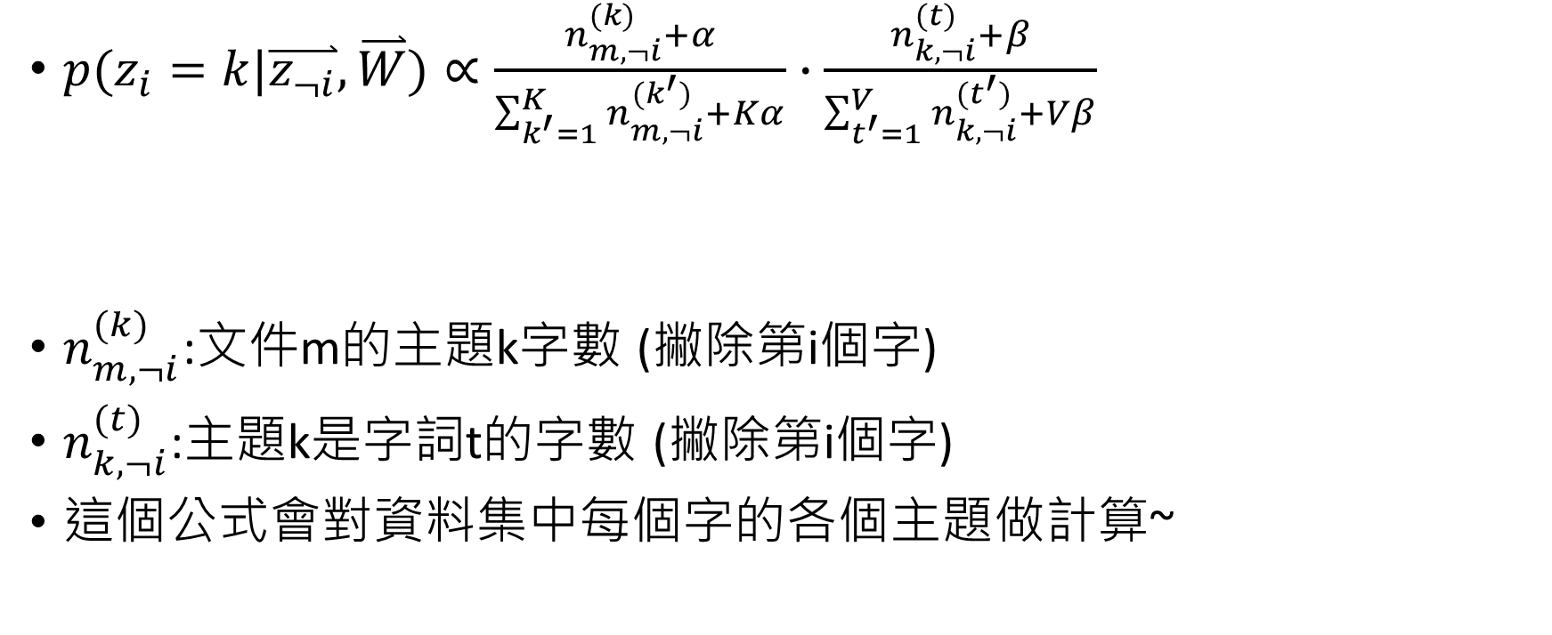



Gibbs Sampling公式
{Today is Today.}
{Today is Friday.}
If k = 3(topic)
$P\left(Z_{today}=1\right)=0.6$
$P\left(Z_{today}=2\right)=0.3$
$P\left(Z_{today}=3\right)=0.1$
>>算出某字的其可能為各種主題的機率
>>再去抽樣，看抽到哪個機率(主題機率可能不同，如例)
而以上這些都是用矩陣去運算的(doc-topic) and (topic-word)
$p(z_{i}=k|\overset{⃑}{z_{¬i}},\overset{⃑}{W})∝\frac{n_{m,¬i}^{(k)}+α}{\sum_{k^{′}=1}^{K}{n_{m,¬i}^{(k^{′})}}+Kα}∙\frac{n_{k,¬i}^{(t)}+β}{\sum_{t^{′}=1}^{V}{n_{k,¬i}^{(t^{′})}}+Vβ}$
$n_{m,¬i}^{(k)}$:文件m的主題k字數 (撇除第i個字)
$n_{k,¬i}^{(t)}$:主題k是字詞t的字數 (撇除第i個字)
這個公式會對資料集中每個字的各個主題做計算~
|後面：條件是去掉i的字，且對於所有字W
$$θ[i][k]$$
$$φ[i][k]$$
Notes:
一個字詞只會被分到一個主題
But 相同字 出現在不同文件(or不同地方) 可能分配到不同主題。

Slide 7





Gibbs Sampling公式
左矩陣：左上4代表>>在doc0中，其總共有幾個字代表topic=1(數量)
右矩陣：左上4代表>>在topic=1中，其總共有幾個w0(以剛剛例子為today)的字(數量)
撇除掉這個要算的字i。
So, 矩陣有些要去-1!!(Gib特色)
$p(z_{i}=k|\overset{⃑}{z_{¬i}},\overset{⃑}{W})∝\frac{n_{m,¬i}^{(k)}+α}{\sum_{k^{′}=1}^{K}{n_{m,¬i}^{(k^{′})}}+Kα}∙\frac{n_{k,¬i}^{(t)}+β}{\sum_{t^{′}=1}^{V}{n_{k,¬i}^{(t^{′})}}+Vβ}$
[ ]
[ ]
$$\sum_{k^{′}=1}^{K}{n_{m,¬i}^{(k^{′})}}$$
k=1 k=2 k=3
k=1 k=2 k=3
doc 0
doc 1
doc 2
…
4 8 1
Today →
Is →
Friday →
w0
w1
w2
…
4 2 2
$$n_{m,¬i}^{(k)}$$
5 2 7
3 2 4
$$n_{k,¬i}^{(t)}$$
1 9 3
9 0 2
$$\sum_{t^{′}=1}^{V}{n_{k,¬i}^{(t^{′})}}$$

Slide 8
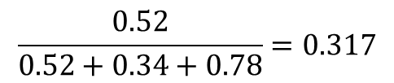

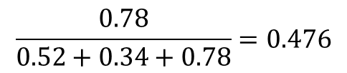
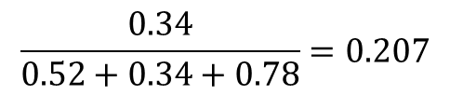
Gibbs Sampling 範例
$$\frac{0.52}{0.52+0.34+0.78}=0.317$$
$p(z_{i}=1|\overset{⃑}{z_{¬i}},\overset{⃑}{W})$ = 0.52
$p(z_{i}=2|\overset{⃑}{z_{¬i}},\overset{⃑}{W})$ = 0.34
$p(z_{i}=3|\overset{⃑}{z_{¬i}},\overset{⃑}{W})$ = 0.78
$$\frac{0.34}{0.52+0.34+0.78}=0.207$$
$$\frac{0.78}{0.52+0.34+0.78}=0.476$$
最後進行採樣(擲骰子)→multinomial(0.317, 0.207, 0.476)

Slide 9
隨機對字給予topic
再去對於每一個計算其topic的機率(如前一張PPT)
再去更新此字的topic
且更新矩陣。

Slide 10
延伸閱讀
公式和程式講得不錯的
http://zhikaizhang.cn/2016/06/29/%E8%87%AA%E7%84%B6%E8%AF%AD%E8%A8%80%E5%A4%84%E7%90%86%E4%B9%8BLDA/
公式推導最完整
https://www.zybuluo.com/Dounm/note/435982#1-ldalatent-dirichlet-allocation%E6%A6%82%E8%BF%B0
有Gibbs Sampling流程圖示
https://www.coursera.org/learn/ml-clustering-and-retrieval/supplement/RifjP/slides-presented-in-this-module?newQueryParams=%5Bobject+Object%5D
LDA數學八卦:必看的pdf!講數學科普也講演進歷史

Slide 11
作業1
拿暑假爬蟲作業中的所有txt檔做Dataset
結果如paras/dataset.pkl和paras/tokens.pkl的格式一樣
提示: tokenizer, stemming,…
Tokens >> [[‘a’,’b’,’c’],[‘1’,’2’,’3’],[‘4’,’5’,’6’]] >> 每個list(代表一個文件)再被一個list包
Dataset >> [‘a b c’ , ’1 2 3’ , ’4 5 6’] >> 一個list，每個string代表一個doc，string中字用” ”隔開

